Slide 1



95.1 Inzerát
Elektronická učebnice - I. stupeň Základní škola Děčín VI, Na Stráni 879/2 – příspěvková organizace Český jazyk a literatura
Autor: Mgr. Andrea Fibichová
Notes:
Víte, kdo způsobuje angínu, chřipku, nebo neštovice?

Slide 2

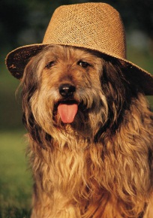

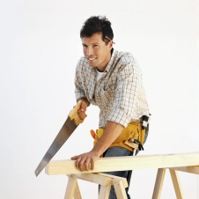

95.2 Co už víš?
Elektronická učebnice - I. stupeň Základní škola Děčín VI, Na Stráni 879/2 – příspěvková organizace Český jazyk a literatura
Lidé dávají inzeráty, aby nějakou věc (někoho):
Vyměním!
Prodám!
Prosím o pomoc!
Zaběhl jsem se!
VYMĚNILI
PRODALI
NAŠLI
KOUPILI
DAROVALI
NAŠLI
Koupím!
Nabízím!
Přijmeme
prodavačku!
Daruji
staré piano!
Hledáme
byt 2+1

Slide 3
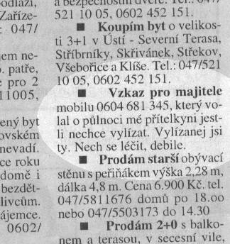
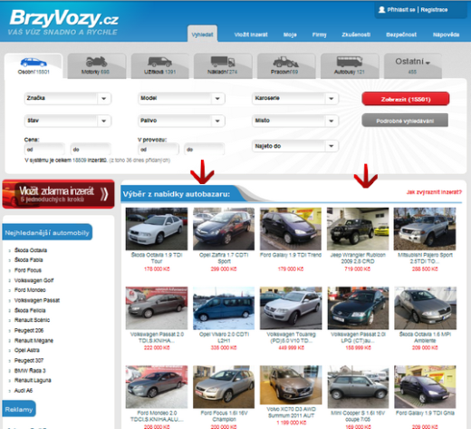

95.3 Jaké si řekneme nové termíny a názvy?
Elektronická učebnice - I. stupeň Základní škola Děčín VI, Na Stráni 879/2 – příspěvková organizace Český jazyk a literatura
- krátké oznámení v novinách, televizi, rozhlase, na internetu, kterým
oznamuji, co nabízím, co kupuji, prodávám, hledám, vyměňuji …
- může být placené
INZERÁT
INZERENT
- je člověk nebo organizace, která inzerát do novin podává
INZERCE
- soubor inzerátů - stránka v novinách / část stránky, na které jsou inzeráty (rubrika), noviny obsahující pouze inzeráty

Slide 4
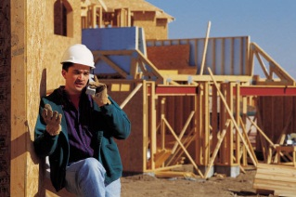
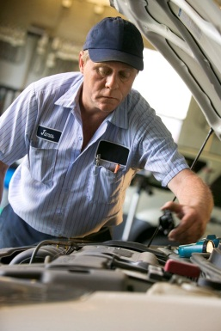
95.4 Co si řekneme nového?
Elektronická učebnice - I. stupeň Základní škola Děčín VI, Na Stráni 879/2 – příspěvková organizace Český jazyk a literatura
Příklad:
Heslo: Nabízím zednické práce, Tesař, Prodám kočárek, Koupím byt 2+1, Daruji kuchyňský stůl, Hledám brigádu, Vysoký výdělek
Požadavky: provádíme kompletní rekonstrukce, … praxe v oboru 10 let, … znalost anglického jazyka slovem i písmem nutná, …hledám práci pouze v děčínském kraji, …pouze osobní předání, … hledám práci v zemědělství…, prodám 6 měsíční štěňátka labradora, čistokrevná, …
Kontakt: Volejte obratem na tel.č.:,
Pište na e-mail:
Uveď, jaké máš požadavky.
Vyjadřuj se stručně a přesně.
Zásady pro psaní inzerátu:
Důležité je výstižné heslo inzerátu!
Napiš, co nabízíš.
Nezapomeň na kontakt: telefon, e-mail.

Slide 5
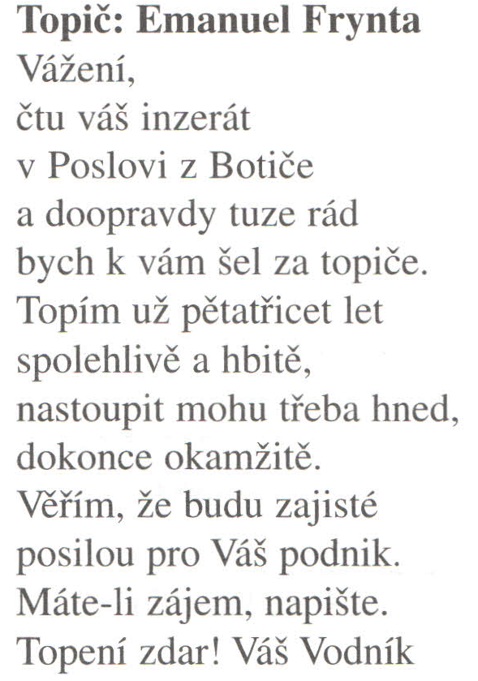
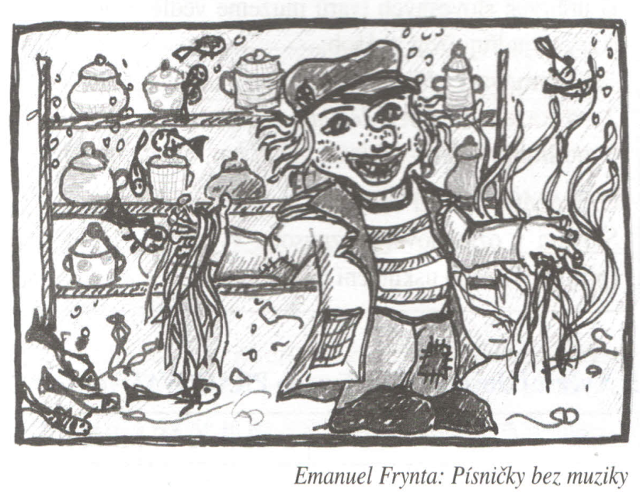

95.5 Procvičení a příklady
Elektronická učebnice - I. stupeň Základní škola Děčín VI, Na Stráni 879/2 – příspěvková organizace Český jazyk a literatura
Porovnej oba inzeráty.
V čem se liší?
Jsou oba správně napsané?
Rozhodni, jestli je vodník ten, koho v inzerátu hledají. (Proč – ano/ne ?)
Hledáme
malého jezevčíka, je moc roztomilý, rád si hraje s balónky, také má rád malé děti. Když mu koupíte šunkový salám, uděláte mu velikou radost (-:
Ztratil se mi v neděli
odpoledne v děčínském parku.
Hledáme jezevčíka
V neděli (2. 3. 2013) se zaběhl roční jezevčík –BETY. Má světle hnědou barvu – na hrudi bílou skvrnku, na krku černý obojek se známkou ve tvaru srdce – číslo známky: 625.
Obratem volejte na tel. č. 720 444 666.
Poctivému nálezci nabízíme 1000,-Kč.

Slide 6

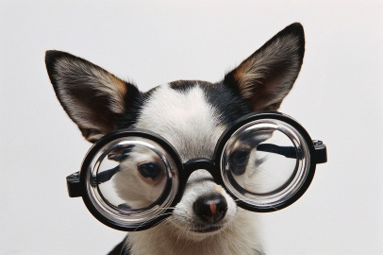
95.6 Něco navíc pro šikovné
Elektronická učebnice - I. stupeň Základní škola Děčín VI, Na Stráni 879/2 – příspěvková organizace Český jazyk a literatura
Napiš vlastní inzerát, vyber si z daných témat.
Jsi majitel firmy (autodílna, stavební firma, mateřská školka, agentura pro modelky….) – hledáš zaměstnance.
Inzeráty mohou obsahovat:
-požadavky na věk, vzdělání, praxi, jiné dovednosti, vzhled (váha, výška)… ________________________________________________________________________________________________________________________________________________________________
Hledáš ztracenou věc , zvíře: (pes, hračka – panenka, plyšák, autíčko,…)
Inzerát by měl obsahovat: stručný popis věci, kde a kdy se ztratila, kontakt (telefon).
________________________________________________________________________________________________________________________________________________________________________________________________________________________________________________

Slide 7

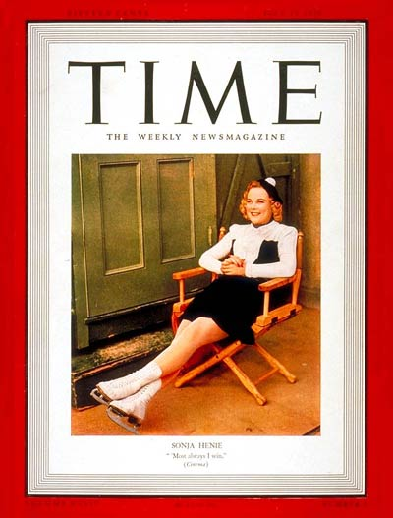
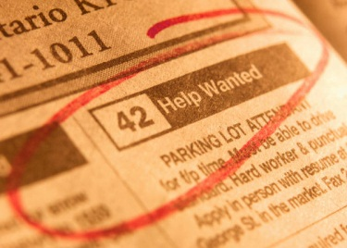
95.7 CLIL
Elektronická učebnice - I. stupeň Základní škola Děčín VI, Na Stráni 879/2 – příspěvková organizace Český jazyk a literatura
newspaper
advertisement
glossy magazine

Slide 8
95.8 Test znalostí
Elektronická učebnice - I. stupeň Základní škola Děčín VI, Na Stráni 879/2 – příspěvková organizace Český jazyk a literatura
Inzerát je: dlouhá slohová práce druh přání krátké oznámení v novinách d) druh pouštního brouka | Inzerent je: člověk, který si podal inzerát člověk, který umí psát člověk, který poslal balík d) člověk, který umí řídit automobil
Inzerce je: pohádková kniha noviny s inzeráty, rubrika s inzeráty (v novinách) sprej na hmyz nemoc | Inzerátem mohu např.: nabízet, hledat, darovat (nějakou věc, práci) pouze prodávat zboží pouze hledat práci oznamovat svatbu, narození dítěte
Správné odpovědi:
c
b
a
a
Test na známku

Slide 9
Elektronická učebnice - I. stupeň Základní škola Děčín VI, Na Stráni 879/2 – příspěvková organizace Český jazyk a literatura
95.9 Použité zdroje, citace
http://upload.wikimedia.org/wikipedia/commons/6/69/Sonja_Henie_on_Time_Magazine_1939.jpg (slide 7)
http://www.brzyvozy.cz/graphic/images/zvyrazneni3.png (slide 3)
http://nd01.jxs.cz/847/753/5be00c0d51_9043495_u.jpg (slide 3)
Obrázky z databáze Klipart
Český jazyk a komunikace pro 5. ročník, Műlhauserová H., Hanaml 2011, str. 25.
Český jazyk a komunikace pro 5. ročník, Műlhauserová H., Hanaml 2011, str. 25, cvičení 1 (sken), (slide 5).

Slide 10
Elektronická učebnice - I. stupeň Základní škola Děčín VI, Na Stráni 879/2 – příspěvková organizace Český jazyk a literatura
95.10 Anotace
Autor | Mgr. Andrea Fibichová
Období | 01 – 06/2013
Ročník | 4. - 5. ročník
Klíčová slova | Inzerát, inzerent, inzerce, rubrika, noviny.
Anotace | Prezentace popisující tvorbu inzerátu – jeho části, druhy inzerátů.

